Slide 1
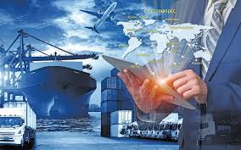
ΕΙΚΟΝΙΚΗ – ΕΠΑΥΞΗΜΕΝΗ ΠΡΑΓΜΑΤΙΚΟΤΗΤΑ

Slide 2
ΕΙΚΟΝΙΚΗ ΠΡΑΓΜΑΤΙΚΟΤΗΤΑ
Virtual reality ή VR είναι η προσομοίωση ενός πραγματικού ή φανταστικού περιβάλλοντος από έναν υπολογιστή. Χρησιμοποιεί ακουστικά εικονικής πραγματικότητας τα οποία μπορούν να αλληλεπιδρούν με τρισδιάστατους κόσμους ή φυσικά περιβάλλοντα, για τη δημιουργία εικόνων, ήχων και άλλων αισθήσεων που προσομοιώνουν τη φυσική παρουσία ενός χρήστη.
Ένα άτομο που χρησιμοποιεί εξοπλισμό εικονικής πραγματικότητας είναι σε θέση :
να βλέπει τον τεχνητό κόσμο,
να κινηθεί γύρω του και
να αλληλεπιδράσει με εικονικά χαρακτηριστικά ή αντικείμενα.

Slide 3
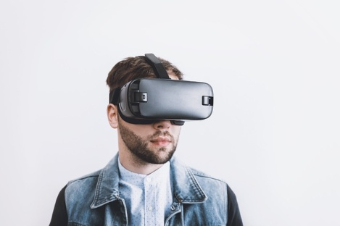
ΤΕΧΝΟΛΟΓΙΕΣ ΕΙΚΟΝΙΚΗΣ ΠΡΑΓΜΑΤΙΚΟΤΗΤΑΣ
Εικονικές εκθεσιακές αίθουσες:
Προβολή προϊόντων
Προσφέρουν «πραγματικές» εμπειρίες
3D θέαση: Προσφέρει στους πελάτες μοναδικές εμπειρίες μέσω μιας τρισδιάστατης εικόνας των προϊόντων.
Διαδραστικό μάρκετινγκ και branding: Επιτρέπει στις εταιρείες να προωθούν τα προϊόντα τους συνδυάζοντας εικόνα και τεχνολογία.

Slide 4
ΕΠΑΥΞΗΜΕΝΗ ΠΡΑΓΜΑΤΙΚΟΤΗΤΑ
Είναι μια τεχνολογία που εισάγει ψηφιακά αντικείμενα στον πραγματικό κόσμο σε πραγματικό χρόνο. Πρόκειται για ένα είδος διαδραστικού περιβάλλοντος που βασίζεται στην πραγματικότητα και χρησιμοποιεί τις δυνατότητες της οθόνης, του ήχου από υπολογιστή, για να βελτιώσει την πραγματική εμπειρία του χρήστη.
Η επαυξημένη πραγματικότητα μπορεί να διακριθεί μεταξύ 3 κύριων κατηγοριών εργαλείων:
Τρισδιάστατη θέαση επαυξημένης πραγματικότητας: Οι χρήστες μπορούν να τοποθετήσουν 3D μοντέλα πραγματικού μεγέθους στο περιβάλλον τους.
Προγράμματα περιήγησης επαυξημένης πραγματικότητας: Αυτά εμπλουτίζουν την οθόνη της κάμερας με σχετικές πληροφορίες.
Παιχνίδια: Η δημιουργία μιας εντυπωσιακής εμπειρίας παιχνιδιών που χρησιμοποιεί πραγματικό περιβάλλον.

Slide 5
ΧΡΗΣΗ ΕΙΚΟΝΙΚΗΣ ΚΑΙ ΕΠΑΥΞΗΜΕΝΗΣ ΠΡΑΓΜΑΤΙΚΟΤΗΤΑΣ ΣΤΙΣ ΕΠΙΧΕΙΡΗΣΕΙΣ
ΕΙΚΟΝΙΚΗ ΠΡΑΓΜΑΤΙΚΟΤΗΤΑ
ΕΠΑΥΞΗΜΕΝΗ ΠΡΑΓΜΑΤΙΚΟΤΗΤΑ
Στην ιατροφαρμακευτική περίθαλψη και στην ιατρική, για την εξ-αποστάσεως φροντίδα των ηλικιωμένων ασθενών.
Στο λιανικό εμπόριο, συμβάλλει στη δημιουργία «εικονικών χαρτών» επιτρέποντάς τους να δοκιμάσουν ρούχα σε τρισδιάστατο περιβάλλον.
Για εκδηλώσεις και συνέδρια, μπορεί να χρησιμοποιηθεί για την εικονική συμμετοχή σε συνέδρια.
Στο μάρκετινγκ και τη διαφήμιση, οι καμπάνιες που χρησιμοποιούν εικονική πραγματικότητα βοηθούν τις εταιρείες να συνδέσουν τους πελάτες τους με το προϊόν τους.
Στην ιατροφαρμακευτική περίθαλψη, μπορεί να βελτιώσει τις διαγνώσεις των ασθενών και την αποτελεσματικότητα της θεραπείας.
Στο μάρκετινγκ και τις πωλήσεις, μπορεί να ενισχύσει τις πωλήσεις.
Στις τεχνικές εργασίες, κάνει τους τεχνικούς καλύτερα εξοπλισμένους και πιο παραγωγικούς.
Στην εκπαίδευση, μπορεί να δώσει μια ξεχωριστή διάσταση στην εκμάθηση, εφαρμόζοντας τρισδιάστατα μοντέλα επίστρωσης στο κείμενο.

Slide 6
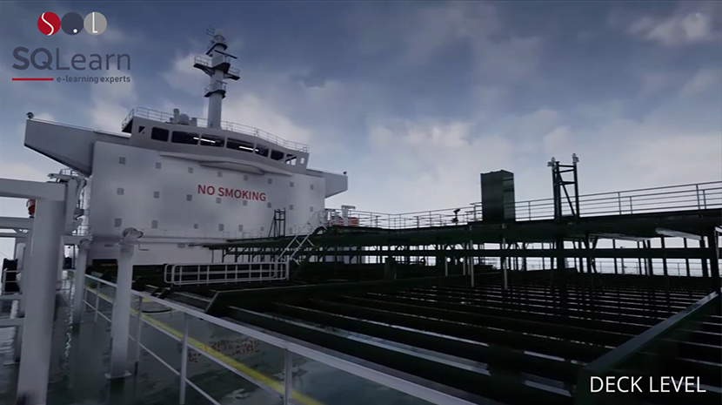
ΕΙΚΟΝΙΚΗ ΠΡΑΓΜΑΤΙΚΟΤΗΤΑ (VR) ΚΑΙ SERIOUS GAMES ΣΤΗ ΝΑΥΤΙΛΙΑ
Οι ναυτικοί μπορούν, τόσο στη στεριά, όσο και εν πλω με τη χρήση μίας αυτόνομης συσκευής να πετύχουν τους εκπαιδευτικούς τους στόχους μέσω των “serious games”. Η SQLearn έχει ανοίξει αυτόν τον συναρπαστικό κόσμο με το Dolphin Platforms, δίνοντας έμφαση στην ενεργό συμμετοχή των ναυτικών, μειώνοντας το χρόνο και το κόστος της εκπαιδευτικής διαδικασίας.
Η προσομοίωση ενός τρισδιάστατου περιβάλλοντος, με το οποίο ο χρήστης μπορεί να αλληλεπιδράσει με τρόπους παραπλήσιους με την πραγματικότητα, δεν πρέπει να συγχέεται με την επαυξημένη πραγματικότητα , που απλώς προβάλλει στο φυσικό περιβάλλον στοιχεία που έχουν δημιουργηθεί από υπολογιστικές συσκευές.

Slide 7
ΕΙΚΟΝΙΚΗ ΠΡΑΓΜΑΤΙΚΟΤΗΤΑ (VR) ΚΑΙ SERIOUS GAMES ΣΤΗ ΝΑΥΤΙΛΙΑ(ΣΥΝΕΧΕΙΑ)
Η εκπαίδευση με τη χρήση της εικονικής πραγματικότητας μπορεί να είναι τόσο αποτελεσματική όσο είναι μια εκπαίδευση στο φυσικό κόσμο. Ο συνδυασμός της εικονικής πραγματικότητας με την ηλεκτρονική μάθηση έχει αποδειχθεί ιδιαίτερα αποτελεσματικός.
Οι εφαρμογές VR στη ναυτιλιακή βιομηχανία διασφαλίζουν ότι το πλήρωμα θα αποκτήσει την εμπειρία που χρειάζεται για την ασφαλή και αποτελεσματική αντιμετώπιση καταστάσεων και ρυθμίσεων μηχανημάτων, με πυρκαγιές ή εκρήξεις στο μηχανοστάσιο.
Η SQLearn έχει δημιουργήσει διαδραστικές περιηγήσεις με τη χρήση του VR στα βασικά τμήματα ενός δεξαμενόπλοιου, όπως είναι η γέφυρα, τα διάφορα μέρη του μηχανοστασίου, το κατάστρωμα και η δεξαμενή έρματος.

Slide 8
ΧΡΗΣΗ ΕΙΚΟΝΙΚΗΣ ΠΡΑΓΜΑΤΙΚΟΤΗΤΑΣ ΓΙΑ ΤΗΝ ΕΚΠΑΙΔΕΥΣΗ ΝΑΥΤΙΚΩΝ ΕΠΙ ΤΟΥ ΠΛΟΙΟΥ
To διεθνές θεσμικό πλαίσιο της ναυτιλίας μέσω του IMO (International Maritime Organization) θέσπισε τον κώδικα ασφαλούς διαχείρισης (ISM Code), όπου προβλέπεται τήρηση προγράμματος εκπαίδευσης στο πλοίο και την ξηρά.
Τα προγράμματα εκπαίδευσης για να ολοκληρωθούν και να συμπεριλάβουν όλους τους ναυτικούς, χρειάζονται χρόνο και χρηματικών πόρων.
Η χρήση νέων τεχνολογιών δίνει την ευκαιρία για μεγαλύτερο μερίδιο στην αγορά ηλεκτρονικού εμπορίου , όπως η ηλεκτρονική εκμάθηση που καλύπτει ένα μεγάλο φάσμα μαθησιακών κατηγοριών.
Την ευκαιρία αυτή της διδασκαλίας εξ’ αποστάσεως έρχεται να καλύψει η ηλεκτρονική πλατφόρμα εκμάθησης SLIM-VRT (Self Learning Integrated Methodology – Virtual Reality Tool). Σκοπός του ήταν να αναπτυχθεί μια ολοκληρωμένη μέθοδος αυτό-εκμάθησης και η ανάπτυξη ενός συστήματος που θα εμπλουτίσει το θαλάσσιο εκπαιδευτικό σύστημα.

Slide 10
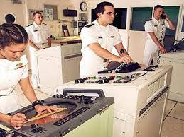
ΗΛΕΚΤΡΟΝΙΚΗ ΕΚΠΑΙΔΕΥΣΗ ΚΑΙ ΝΑΥΤΙΚΟΙ
Η ανάπτυξη της τεχνολογίας στον τομέα των θαλάσσιων μεταφορών θα επιτρέψει: την ανανέωση και την αναβάθμιση της εκπαίδευσης, γίνοντας πραγματικότητα η ευκαιρία για μελέτη, ενώ βρίσκεται στο πλοίο, καθώς το κόστος σύνδεσης στο διαδίκτυο από το πλοίο θα είναι χαμηλό.
Πρέπει να τονισθεί ότι από ερευνητικές μελέτες διαπιστώθηκε ότι η εκπαίδευση εξ αποστάσεως είχαν σχεδόν παρόμοια αποτελέσματα με τις παραδοσιακές μεθόδους διδασκαλίας.

Slide 11
ΧΑΡΑΚΤΗΡΙΣΤΙΚΑ ΚΑΙ ΟΦΕΛΕΙ ΤΟΥ E-LEARNING
ΧΑΡΑΚΤΗΡΙΣΤΙΚΑ ΓΙΑ ΤΗΝ ΕΚΠΑΙΔΕΥΣΗ
Είναι συνεχής
Μπορεί να γίνει οπουδήποτε
Μπορεί εύκολα μα επικεντρωθεί σε πρόσθετες πηγές
Παρέχονται οδηγίες στον εκπαιδευόμενο
Είναι συνδυαστική
ΟΦΕΛΗ ΤΗΣ ΕΚΠΑΙΔΕΥΣΗΣ
Οι πληροφορίες που παρέχοντα είναι πάντα έγκυρες
Υπάρχει σημαντικό κέρδος σε χρόνο και ταξίδια
Μεγιστοποιεί την αποτελεσματικότητα της
Οι εκπαιδευόμενοι έχουν την μεγαλύτερη ευθύνη για την επιτυχία τους
Αυξάνεται ο αριθμός των πληροφοριών

Slide 12
ΖΗΤΗΣΗ ΚΑΙ ΠΡΟΣΦΟΡΑ ΤΟΥ E-LEARNING
Ο προγραμματισμός του e-learning παρέχει στο δέκτη πολλές επιλογές. Η αύξηση της δημοτικότητας και των επενδύσεων στην ηλεκτρονική εκπαίδευση είναι συντελεστής της ζήτησης και της προσφοράς, όπως φαίνεται στον πίνακα:
ΖΗΤΗΣΗ
Αναζήτηση οικονομικών τρόπων για τις ανάγκες της εκπαίδευσης
Κενά στην εκπαίδευση και δημογραφικές αλλαγές οδηγούν σε νέες μεθόδους
Ευελιξία στον τρόπο πρόσβασης στη δια βίου μάθηση
ΠΡΟΣΦΟΡΑ
Με το ίντερνετ η γνώση είναι εφικτή στο σπίτι και στο χώρο εργασίας
Καλύτερες εκπαιδευτικές πλατφόρμες που την κάνουν πιο ελκυστική
Αύξηση υψηλής ποιότητας προϊόντων και υπηρεσιών
Δημιουργία λειτουργικών προϊόντων

Slide 13
SLIM-VRT
Το πρόγραμμα SLIM-VRT είναι ένα καινοτόμο σύστημα e-learning, που παρέχει ένα κατανεμημένο περιβάλλον, βασισμένο στο διαδίκτυο. Επιτρέπει στους φοιτητές, στους εργαζόμενους, αλλά και στους εργοδότες, την πρόσβασή τους στο σύστημα σε οποιοδήποτε χώρο και χρόνο, με τρόπο ευέλικτο και αποτελεσματικό.
Τα χαρακτηριστικά λειτουργίας του συστήματος και αυτά που παρέχει είναι τα ακόλουθα:
Διάγνωση μεθόδων εκμάθησης και εκπαίδευση
Παράδοση μαθημάτων
Μάθημα διαχείρισης
Διαχείριση Φοιτητών
Δημιουργία Περιεχομένου
Πρόσβαση και καταγραφή της διαχείρισης

Slide 14
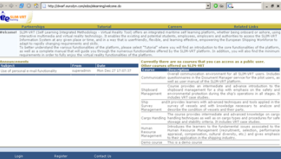
Η ΕΚΠΑΙΔΕΥΤΙΚΗ ΠΛΑΤΦΟΡΜΑ
Με την πρόσβαση στην κεντρική σελίδα δίνεται η δυνατότητα στο χρήστη να εισέλθει στο σύστημα είτε να κάνει εγγραφή.
Το σύστημα έχει την ικανότητα, ανάλογα με την ιδιότητα των χρηστών, να δίνει πρόσβαση από τρεις διαφορετικές θέσεις:
Τη θέση του εκπαιδευόμενου
Τη θέση του διδάσκοντος
Τη θέση του διαχειριστή

Slide 15
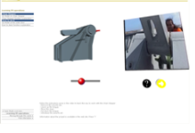
Η ΕΚΠΑΙΔΕΥΤΙΚΗ ΠΛΑΤΦΟΡΜΑ
Οι εφαρμογές πολυμέσων και εικονικής πραγματικότητας χρησιμοποιούνται σε μεγάλο εύρος. Μερικές από αυτές είναι:
Διαχείριση γέφυρας, όπου ο φοιτητής έρχεται σε επαφή με τα ναυτιλιακά συστήματα που έχουν αναπτυχθεί σε τρισδιάστατα μοντέλα.
Chain stopper, ο στραγγαλιστής της αλυσίδας πρόσδεσης σε σημαντήρες.
Cargo control room, καλείται να κινηθεί ελεύθερα μέσα στο χώρο του , να εξοικειωθεί με τα όργανα που βρίσκονται στον πίνακα χειρισμών και τον τρόπο λειτουργίας τους.

Slide 16
ΕΠΑΥΞΗΜΕΝΗ ΠΡΑΓΜΑΤΙΚΟΤΗΤΑ ΣΤΗΝ ΝΑΥΤΙΛΙΑ
Με την αύξηση των κρουσμάτων Covid-19, πρέπει να επιλυθούν κάποια προβλήματα στη ναυτιλία.
Η AR στις εργασίες επί του πλοίου είναι σημαντική γιατί η «Διεθνής Σύμβαση Περί Προτύπων Εκπαίδευσης, Πιστοποίησης και Τήρησης Φυλακής Ναυτικών» αναγκάζει τους ναυτικούς και τις ναυτιλιακές εταιρείες να επενδύουν στην κατάρτιση των πληρωμάτων πριν από την επιβίβασή τους στο πλοίο.
Τα πλοία επανδρώνουν λιγότερο πλήρωμα, άρα υπάρχει λιγότερος χρόνος για να εκπαιδευτεί.
Για τον λόγο αυτό, οι τεχνολογίες εκπαίδευσης, που εφαρμόζονται με προσομοιωτές προσφέρουν στους ναυτικούς μια νέα εμπειρία σε πραγματικές συνθήκες πλοίου από την ξηρά.

Slide 17
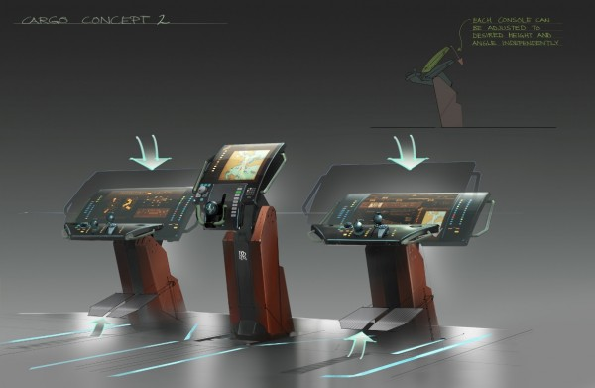
ΡΟΜΠΟΤΙΚΗ ΝΑΥΤΙΛΙΑ
Η Rolls-Royce, το ερευνητικό κέντρο της Φινλανδίας και το Πανεπιστήμιο Aalto προσπαθούν να δημιουργήσουν μία μορφή «εικονικής γέφυρας» την οποία θα δούμε σε πλοία.
Πρόκειται για το πρόγραμμα Ship Intelligence, το οποίο βασίζεται :
στην ιδέα μίας νέου τύπου γέφυρας πλοίου την Future Operator Experience Concept.
στο πρόγραμμα διαφόρων θέσεων της γέφυρας του πλοίου σε «έξυπνους» σταθμούς εργασίας και
στο σύνολο της γέφυρας σε ένα κέντρο ελέγχου επαυξημένης πραγματικότητας.
Το σύστημα όταν ολοκληρωθεί, θα μπορεί να εγκατασταθεί και να χρησιμοποιηθεί σε μία ευρεία γκάμα πλοίων.
Στόχος είναι η λειτουργία του συστήματος σε συνδυασμό με άλλα πλοία και λιμενικές εγκαταστάσεις, ανταλλάσσοντας μεγάλο όγκο δεδομένων.

Slide 20
ΒΙΒΛΙΟΓΡΑΦΙΑ
https://el.wikipedia.org/wiki/%CE%95%CE%B9%CE%BA%CE%BF%CE%BD%CE%B9%CE%BA%CE%AE_%CF%80%CF%81%CE%B1%CE%B3%CE%BC%CE%B1%CF%84%CE%B9%CE%BA%CF%8C%CF%84%CE%B7%CF%84%CE%B1
https://digital-transformation-tool.eu/training/mod/hvp/view.php?id=94&lang=el
https://www.sqlearn.gr/%CE%B5%CE%B9%CE%BA%CE%BF%CE%BD%CE%B9%CE%BA%CE%AE-%CF%80%CF%81%CE%B1%CE%B3%CE%BC%CE%B1%CF%84%CE%B9%CE%BA%CF%8C%CF%84%CE%B7%CF%84%CE%B1-vr-%CE%BA%CE%B1%CE%B9-serious-games-%CF%83%CF%84%CE%B7-%CE%BD/
https://inteso.org/epayximeni-pragmatikotita/
https://libertypress.gr/virtualreality/
https://hellanicus.lib.aegean.gr/bitstream/handle/11610/12899/file0.pdf?sequence=1

